Slide 1
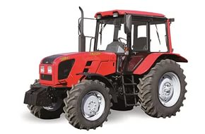
Из опыта организации конкурсов профессионального мастерства по рабочим профессиям «Электромонтер по ремонту и обслуживанию электрооборудования в сельскохозяйственном производстве» «Тракторист-машинист сельскохозяйственного производства»
Заводоуковск
2015

Slide 2
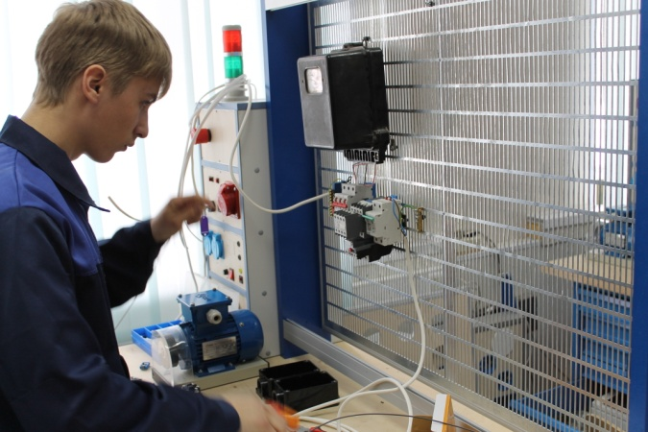
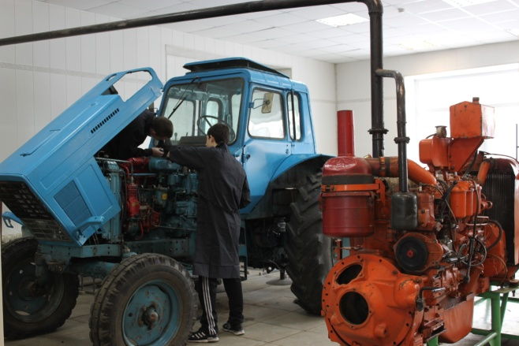
Цели проведения конкурсов профессионального мастерства
Совершенствование организации учебного процесса
Определение качества и повышение уровня профессиональной подготовки
Развитие творческой активности обучающихся
Развитие интереса к профессии
Углубление знаний по дисциплинам профессионального цикла
Выявление и поощрение наиболее талантливых обучающихся
Развитие их профессионального мастерства

Slide 3
«Умение хорошо выполнять свою работу даёт большое удовлетворение, а признание твоего умения другими становится основной формой утверждения личности в коллективе»

Slide 4
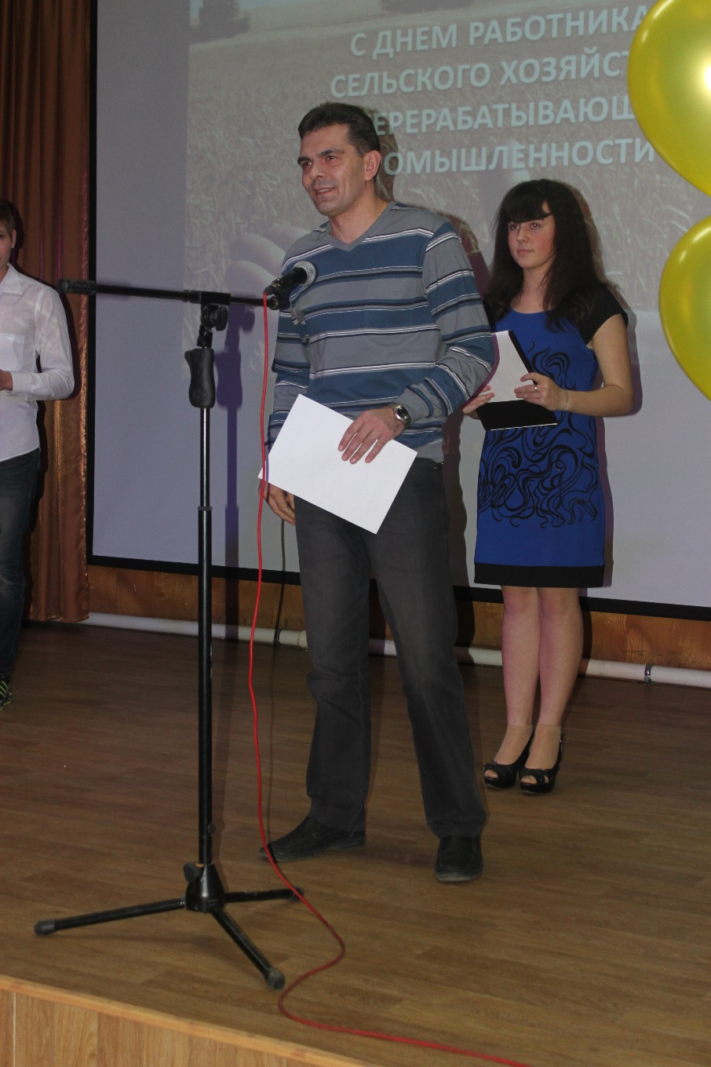
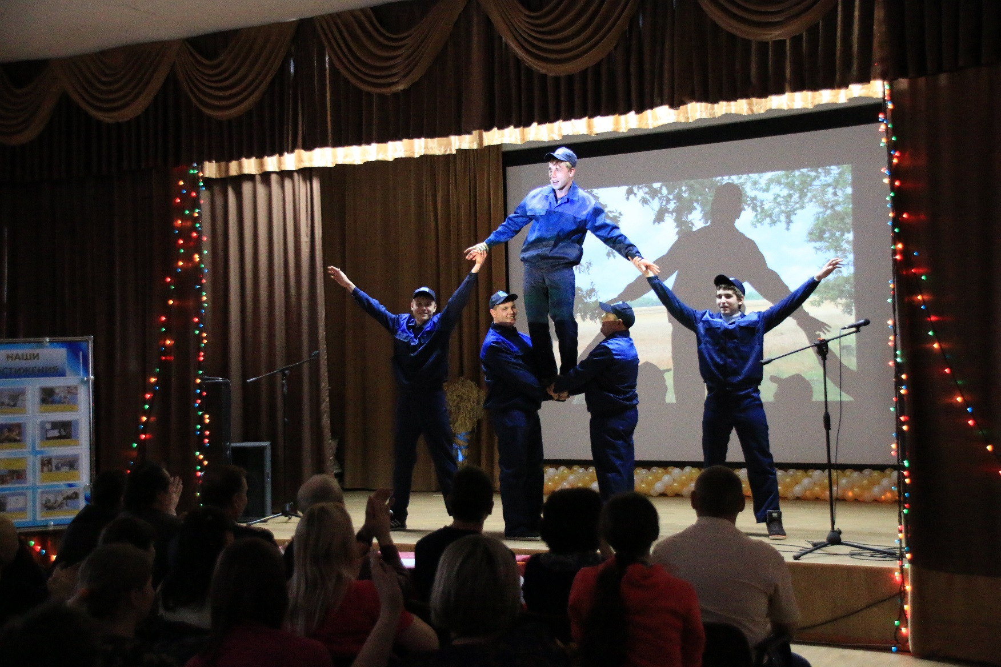
Торжественное открытие конкурса

Slide 5
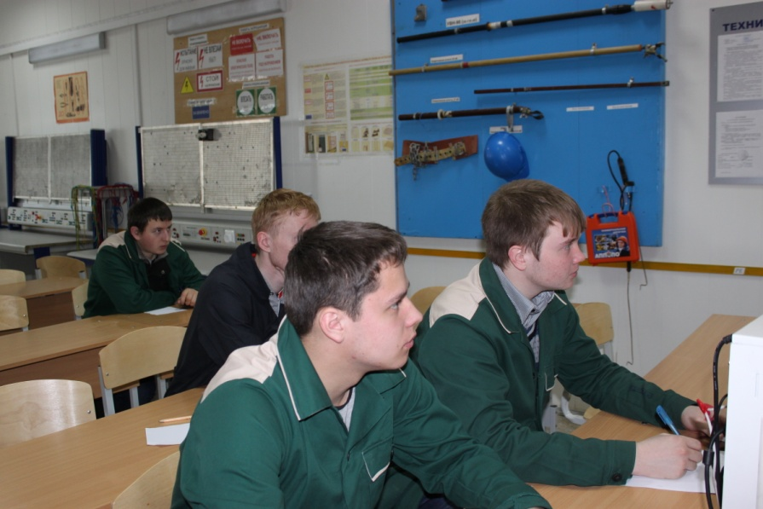
Теоретический этап конкурса

Slide 6
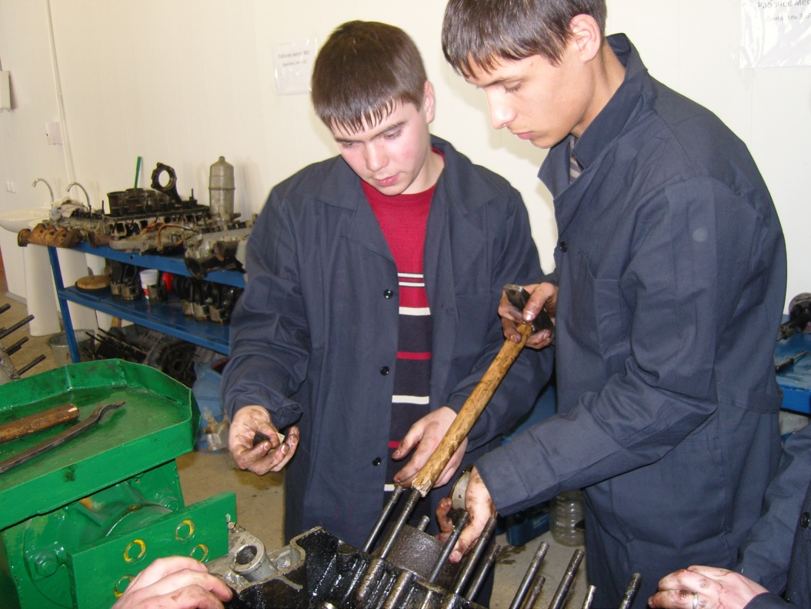
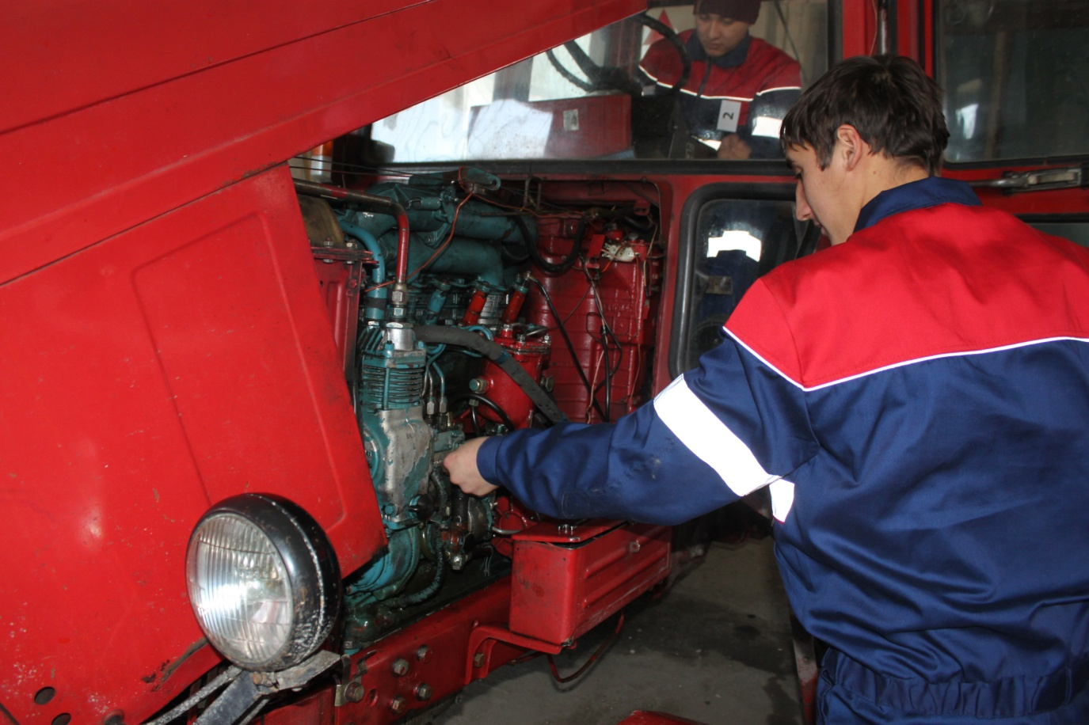
Практический этап конкурса по профессии «Тракторист-машинист» проводится в лаборатории «Тракторы и сельскохозяйственные машины»

Slide 7
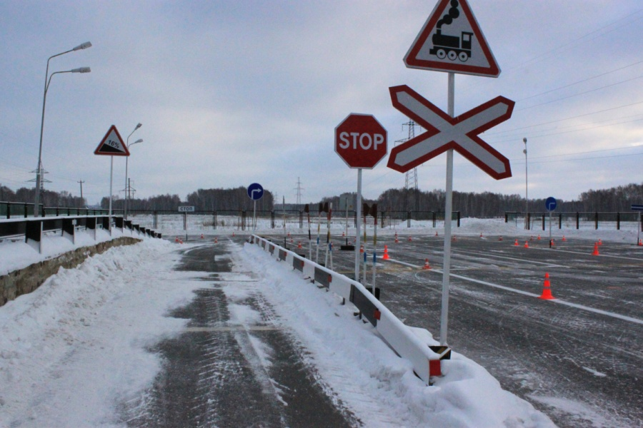
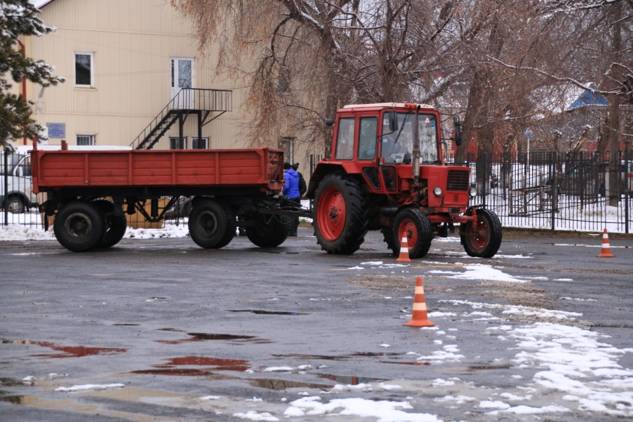
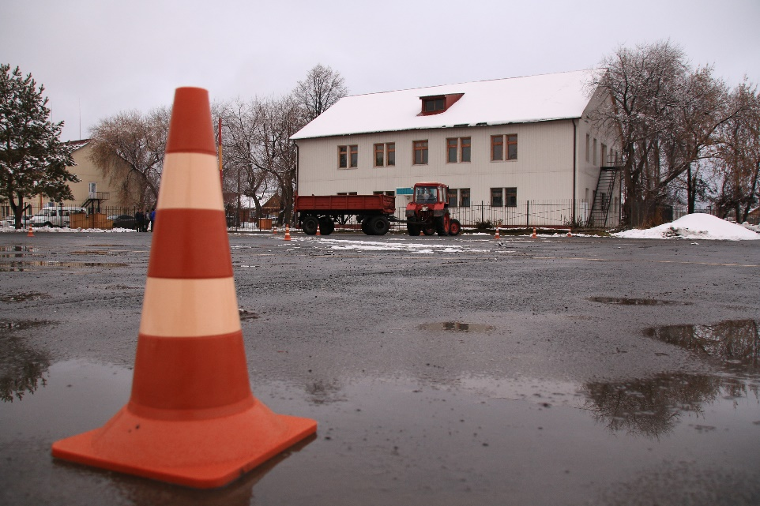
Практический этап конкурса по профессии «Тракторист-машинист» (фигурное вождение на трактородроме)

Slide 8
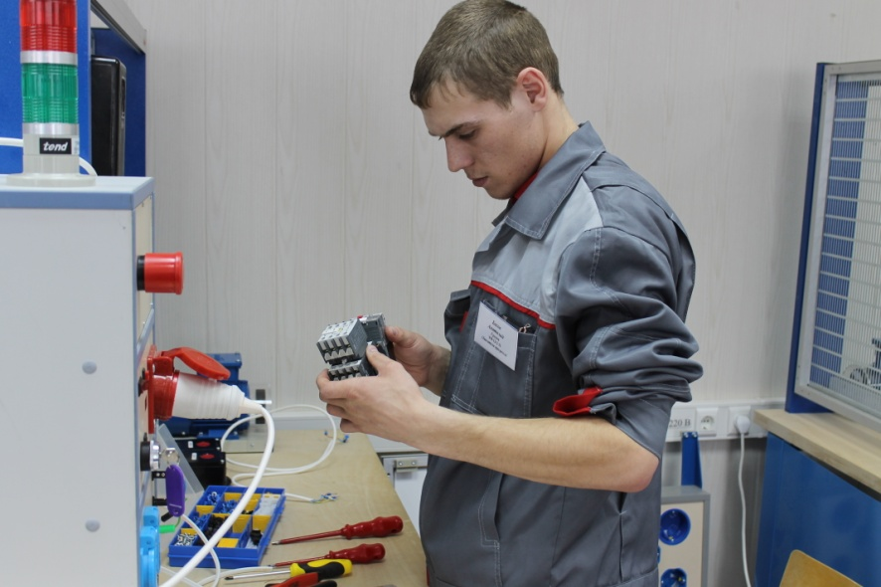
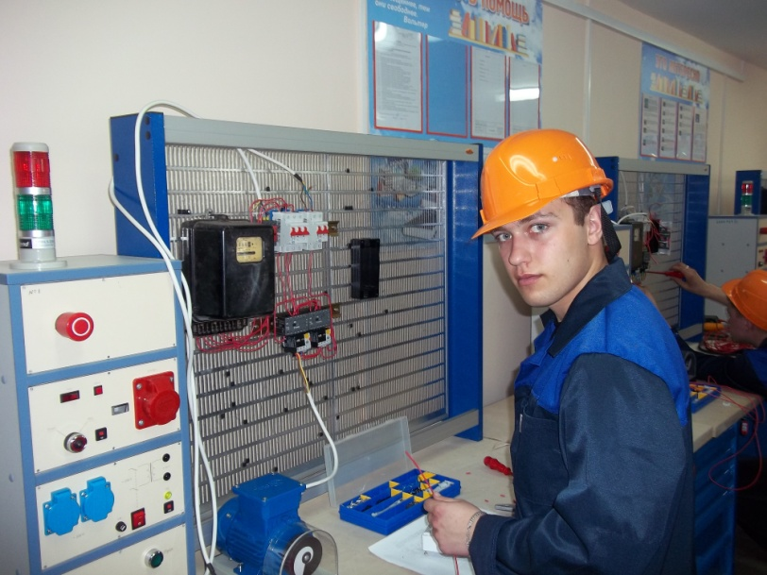
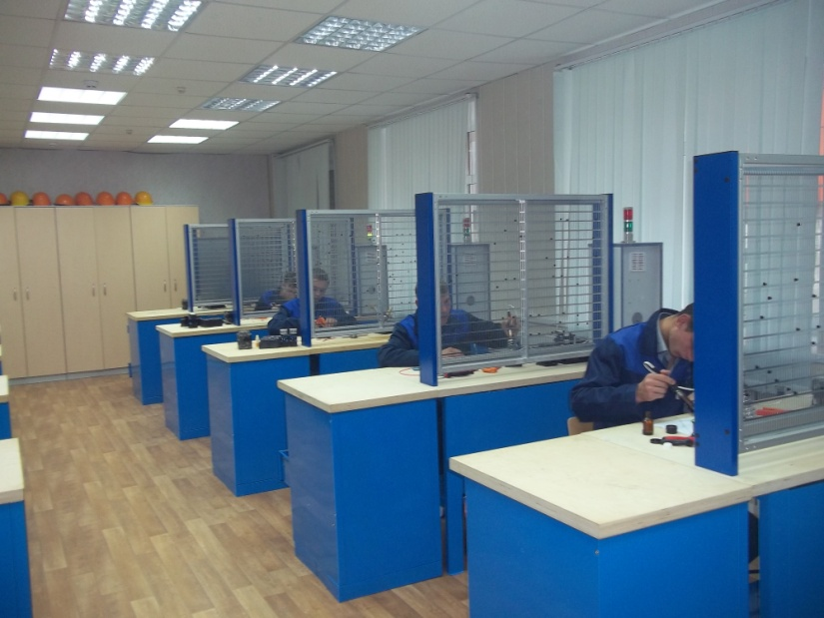
Практический этап конкурса в лаборатории электромонтажа

Slide 9
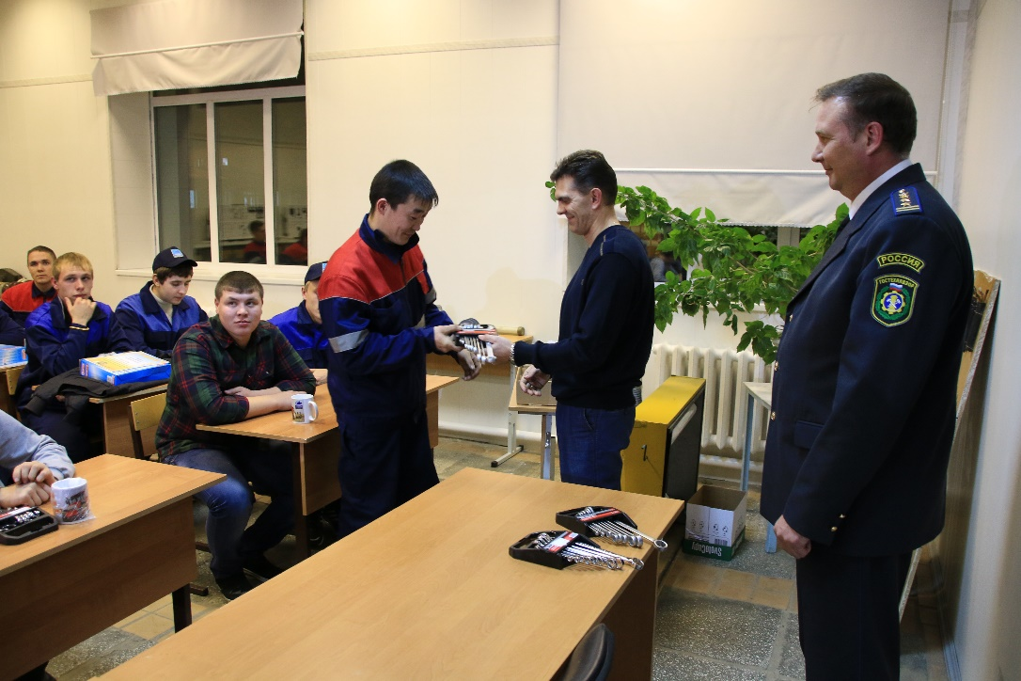
Награждение победителей

Slide 10
Бажиков Иван – победитель и призер конкурсов профессионального мастерства «Славим человека труда!», «WorldSkills» в номинации «Тракторист-механизатор»

Slide 11
Черных Сергей- призер (3 место) областного конкурса среди учащихся профессиональных образовательных организаций аграрного профиля в номинации «Лучший тракторист-машинист».

Slide 12
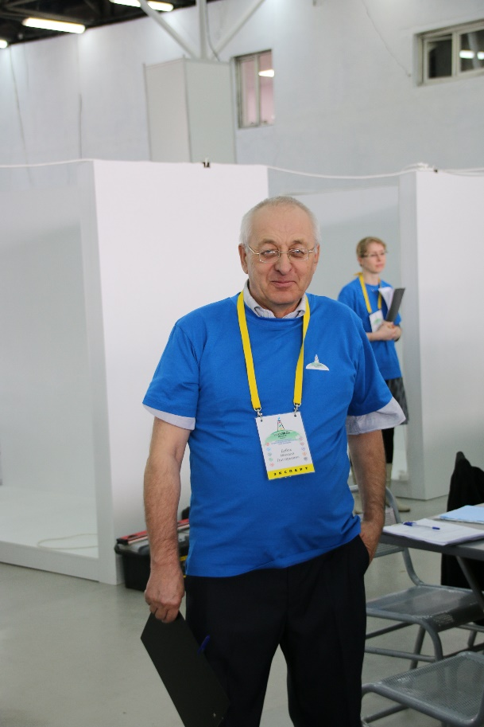
Дубок Михаил Григорьевич – мастер производственного обучения, эксперт открытого чемпионата «WorldSkills» в компетенции «Электромонтаж»
Басов Анатолий – призер открытого чемпионата «WorldSkills» в компетенции «Электромонтаж»

